Slide 1
Педагогический совет
      С участием Главы Азнакаевского района
      Шайдуллина М.З.
      21.11.2019г.

Slide 2
45 ДОУ
3930 (76%)
22 школы
6705 (100%)
3 УДО
6525(97%)

Slide 3
Численность учащихся на 1.09.2019
1 класс - 803 учащихся (2017 – 76, 2018 -804)
9 класс - 582 (2017 – 644, 2018 - 597)
10 класс – 286(2017 – 253, 2018 - 290)
11 класс – 286 (2017 – 253, 2018-244)
Прием в 10 класс 48% от общего количества 9 классов (в 2017 – 41%, 2018 -45%)

Slide 4
Внутренняя СОКО
Внешняя СОКО
НОК
СИСТЕМА ОЦЕНКИ КАЧЕСТВА

Slide 5
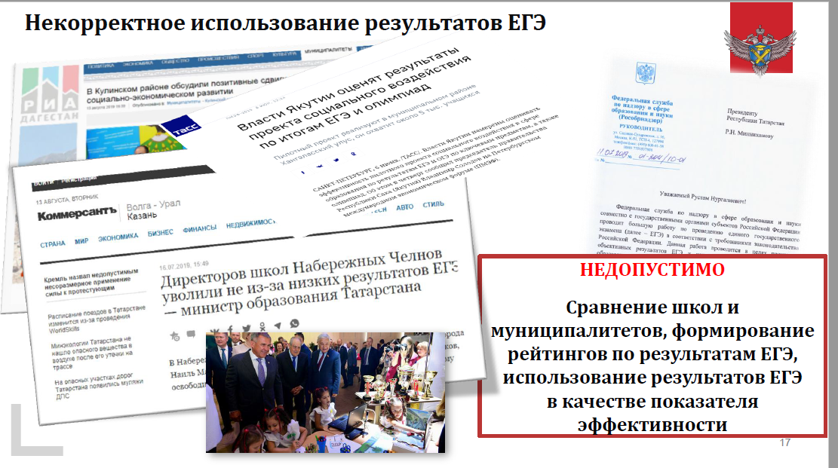

Slide 6
Средние районные и республиканские показатели по предметам ОГЭ в 2017-2019 гг. (средние оценки)
предмет | 2017 г. |  | 2018 г. |  | 2019 г.
 | район | РТ | район | РТ | район | РТ
Русский язык | 4,02 | 4,10 | 4,0 | 4,15 | 3,95 | 4,14
Математика | 3,73 | 3,99 | 3,75 | 3,99 | 3,75 | 4,07
Физика | 3,88 | 3,80 | 3,82 | 4,00 | 3,85 | 4,12
Химия | 4,24 | 4,36 | 4,17 | 4,45 | 4,37 | 4,49
Биология | 3,26 | 3,55 | 3,32 | 3,62 | 3,72 | 4,21
История без ХХ в | - | - | - | - | 3,0 | 3,91
История с ХХ в | 3,15 | 3,64 | 3,92 | 3,80 | 3,57 | 3,98
Обществознание | 3,47 | 3,60 | 3,51 | 3,67 | 3,54 | 3,73
География | 3,55 | 3,81 | 3,93 | 4,15 | 3,72 | 4,04
Информатика | 3,76 | 3,89 | 3,66 | 3,87 | 3,69 | 4,05
Литература | 4,0 | 3,95 | 3,6 | 3,79 | 4,0 | 4,25
Английский язык | 4,38 | 4,41 | 4,58 | 4,48 | 4,49 | 4,50

Slide 7
Средние районные и республиканские показатели по предметам ЕГЭ в 2017-2019 гг. (баллы)
предмет | РФ | РТ | район | РФ | РТ | район |  | РФ | РТ | район | Динамика район
 | 2017 |  |  | 2018 |  |  |  | 2019
Русский язык | 69,1 | 72,57 | 73,76 | 70,93 | 74,53 |  | 74,92 | 69,5 | 74,02 | 73,12 | -0,9
Математика базовая | 4,2 |  | 4,63 | 4,29 | 4,4 |  | 4,56 | 4,1 | 4,48 | 4,50 | -0,6
Математика профильная | 47,1 | 55,68 | 57,96 | 49,8 | 57,59 |  | 57,85 | 56,5 | 63,95 | 63,28 | +5,43
Физика | 53,2 | 56,7 | 57,64 | 53,2 | 57,2 |  | 56,46 | 54,4 | 60,31 | 60,23 | +3,77
Химия | 55,2 | 63,19 | 60,90 | 55,1 | 64,63 |  | 62,33 | 56,7 | 64,95 | 58,14 | -4,19
Биология | 52,6 | 59,18 | 61,52 | 51,7 | 58,29 |  | 56,96 | 52,2 | 58,55 | 57,03 | -0,07
История России | 52,7 | 59,36 | 60,96 | 52,7 | 59,12 |  | 61,41 | 55,3 | 59,3 | 60,38 | -1,03
Обществознание | 55,4 | 60,73 | 63,25 | 55,7 | 62,67 |  | 65,04 | 54,9 | 61,23 | 59,76 | -5,28
География | 55,1 | 65,28 | - | 56,5 | 66,09 |  | 64 | 57,2 | 65,1 | 74 | +10
Информатика | 59,2 | 67,73 | 74,13 | 58,4 | 66,9 |  | 70,07 | 62,4 | 69,61 | 71,06 | +0,99
Литература | 59,6 | 64,35 | 70 | 62,7 | 64,55 |  | 70,33 | 63,4 | 71,35 | 68,29 | -2,04
Английский язык | 70,2 | 75,43 | 74,85 | 69,2 | 77,4 |  | 74,82 | 73,8 | 80,4 | 81,94 | +7,12

Slide 8
Информация о поступлении выпускников 2019 года
№ | Образовательное учреждение | Количество выпускников | Поступление на бюджет в ВУЗ | Поступление на бюджет СУЗ | Поступление по профилю
1 | МБОУ СОШ №1 г.Азнакаево | 15 | 7 (47%) | - | 33%
2 | МБОУ СОШ №2 г.Азнакаево | 15 | 5 (33%) | - | 33%
3 | МБОУ СОШ №3 г.Азнакаево | 21 | 7 (33%) | - | 52%
4 | МБОУ Лицей №4 г.Азнакаево | 28 | 23 (82%) | 1 (4%) | 46%
5 | МБОУ СОШ №5 г.Азнакаево | 19 | 8 (42%) | 2 (11%) | 84%
6 | МБОУ СОШ №6 г.Азнакаево | 10 | 5 (50%) | 1 (10%) | 20%
7 | МБОУ СОШ №7 г.Азнакаево | 37 | 13 (35%) | - | 70%
8 | МБОУ СОШ №8 г.Азнакаево | 13 | 4 (31%) | - | Универсальный
9 | МБОУ Гимназия г.Азнакаево | 9 | 5 (56%) | - | 67%
10 | МБОУ СОШ №1 г.Актюбинский | 24 | 8 (33%) | 2 (8%) | 46%
11 | МБОУ СОШ №2 г.Актюбинский | 21 | 11 (52%) | 1 (5%) | 62%
12 | МБОУ СОШ №3 г.Актюбинский | 5 | 2 (40%) | - | Универсальный
13 | МБОУ СОШ с.Какре Елга | 3 | 1 (33%) | 2 (67%) | Универсальный
14 | МБОУ СОШ п.Победа | 3 | 1 (33%) | 2 (67%) | Универсальный
15 | МБОУ СОШ с.Сарлы | 3 | 1 (33%) | - | 33%
16 | МБОУ СОШ с.Тумутук | 5 | 3 (60%) | - | 40%
17 | МБОУ СОШ с.Урманаево | 2 | 1 (50%) | - | -
18 | МБОУ СОШ с.Урсаево | 4 | 1 (25%) | 2 (50%) | 50%
19 | МБОУ СОШ с.Чалпы | 3 | - | 2 (67%) | Универсальный
20 | МБОУ СОШ с.Чубар Абдуллово | 3 | - | 2 (67%) | Универсальный
 |  | 243 | 106 (52%) | 17 (7%) | 49%

Slide 9
Профиль | Школы, в которых реализуется профиль | Профильный предмет | Количество часов в неделю 10 класс
Физико-математический | Лицей №4 | Физика | 5
 |  | Математика | 8
 |  | Информатика | 4
Химико-биологический | Лицей №4 | Химия | 5
 |  | Биология | 4
Физико-химический | СОШ №7 г.Азнакаево | Физика | 5
 |  | Химия | 4
 |  | Математика | 6
Социально-экономический | СОШ №2 г.Азнакаево | Математика | 6
 |  | Обществознание | 3
 | СОШ №7 г.Азнакаево | Обществознание | 3
 |  | Математика | 6
 |  | Экономика, право | 3, 2
 | Гимназия | Математика Обществознание | 6 3
Гуманитарный | СОШ №5 г.Азнакаево | Английский язык | 6
 |  | История | 4
 |  | Право | 2
Технологический |  | Математика | 6
 |  | Информатика и ИКТ | 5
 |  | Физика | 5
 | СОШ №3 г.Азнакаево | Математика Физика Информатика | 6 5 4
Социально-гуманитарный | СОШ №3 пгт Актюбинский | Русский язык Литература История Обществознание , право | 3 5 4,3,2
Естественно-научный | СОШ №2 пгт Актюбинский | Физика Химия | 5 3

Slide 10
Универсальные классы
МБОУ СОШ №1 г.Азнакаево
МБОУ СОШ №6 г.Азнакаево
МБОУ СОШ №9 г.Азнакаево
МБОУ СОШ №1 пгт Актюбинский
МБОУ СОШ п.Победа
МБОУ СОШ с.Какре Елга
МБОУ СОШ с.Сарлы
МБОУ СОШ с.Урсаево
МБОУ СОШ с.Тумутук
МБОУ СОШ с.Чалпы
МБОУ СОШ с.Чубар Абдуллово
Милицейский класс – МБОУ СОШ №8 г.Азнакаево
История, Право
Основы криминалистики
Основы спецтехники
огневая подготовка
психологическая подготовка

Slide 11
Мониторинг участия общеобразовательных учреждений в олимпиадах за 2018-2019 учебный год
№ | Общеобразовательное учреждение | ВсОШ | РОШ | ПкО | Всего | Место
1 | МБОУ «СОШ №1 г.Азнакаево» | 1 | 1 | - | 2 | V
2 | МБОУ «СОШ №2 г.Азнакаево» | - | 3 | 3 | 6 | II
3 | МБОУ «СОШ №3 г.Азнакаево» | - | - | - | - | -
4 | МБОУ «Лицей №4» г.Азнакаево | - | 3 | 4 | 7 | I
5 | МБОУ «СОШ №5 г.Азнакаево» | 1 | 1 | 1 | 3 | IV
6 | МБОУ «СОШ №6 г.Азнакаево» | - | 1 | - | 1 | VI
7 | МБОУ «СОШ №7 г.Азнакаево» | 1 | 2 | - | 3 | IV
8 | МБОУ «СОШ №8 г.Азнакаево» | - | 2 | 1 | 3 | IV
9 | МБОУ «СОШ №9 г.Азнакаево» | - | - | - | - | -
10 | МБОУ «Гимназия г.Азнакаево» | - | 1 | - | 1 | VI
11 | МБОУ «СОШ №1 п.Актюбинский» | 1 | - | - | 1 | VI
12 | МБОУ «СОШ №2 п.Актюбинский» | - | - | 2 | 2 | V
13 | МБОУ «СОШ №3 п.Актюбинский» | - | - | - | - | -
14 | МБОУ «СОШ п.Победа» | - | - | - | - | -
15 | МБОУ «СОШ с.Какре-Елга» | - | - | - | - | -
16 | МБОУ «СОШ с.Сарлы» | - | 2 | 2 | 4 | III
17 | МБОУ «СОШ с.Тумутук» | - | - | - | - | -
18 | МБОУ «СОШ с.Урманаево» | - | 1 | - | 1 | VI
19 | МБОУ «СОШ с.Урсаево» | - | - | - | - | -
20 | МБОУ «СОШ с.Чалпы» | - | - | - | - | -
21 | МБОУ «СОШ с.Чубар-Абдулово» | - | - | - | - | -
22 | МБОУ «ООШ с.Б.Сухояш» | - | - | - | - | -
 | ВСЕГО | 4 | 17 | 13 | 34

Slide 12
Результаты участия в олимпиадах 2019

Slide 13
Школьный этап Всероссийской и Республиканской олимпиад школьников 2019-2020 учебный год (сентябрь-октябрь)
Всего учащихся 3-11 классов – 5107
Всего человеко-олимпиад – 7844
Всего победителей и призеров – 1762

Slide 14
Школьный этап Всероссийской и Республиканской олимпиад школьников 2019-2020 учебный год
№ | Наименование предмета | Участники | Победители / призеры
1 | Английский язык | 462 | 100
2 | Астрономия | 143 | 10
3 | Биология | 369 | 103
4 | География | 352 | 67
5 | Информатика | 232 | 27
6 | Искусство (МХК) | 174 | 14
7 | История | 353 | 23
8 | Китайский язык | 2 | 2
9 | Литература | 229 | 81
10 | Математика | 817 | 199
11 | Обществознание | 297 | 98
12 | Основы безопасности жизнедеятельности | 349 | 98
13 | Право | 191 | 37
14 | Русский язык | 619 | 130
15 | Технология | 248 | 58
16 | Физика | 309 | 54
17 | Физическая культура | 363 | 106
18 | Химия | 193 | 38
19 | Экология | 422 | 40
20 | Экономика | 359 | 16
 | ВСЕГО | 6483 | 1301

Slide 15
Школьный этап Республиканской олимпиады школьников
2019-2020 учебный год
№ | Наименование предмета | Участники | Победители / призеры
1 | Геология | 85 | 19
2 | История Татарстана и татарского народа | 58 | 0
3 | Русская литература для учащихся школ с родным (нерусским) языком обучения | 166 | 47
4 | Русский язык для учащихся школ с родным (нерусским) языком обучения | 213 | 43
5 | Татарская литература для учащихся школ с татарским языком обучения | 159 | 52
6 | Татарская литература для учащихся-татар школ с русским языком обучения | 97 | 28
7 | Татарский язык для учащихся русскоязычных групп школ с русским языком обучения | 121 | 45
8 | Татарский язык для учащихся школ с татарским языком обучения | 213 | 88
9 | Татарский язык для учащихся-татар школ с русским языком обучения | 249 | 139
 | ВСЕГО | 1361 | 461

Slide 16



231 ученик
МБОУ СОШ №9
108 учеников
МБОУ СОШ №9
МБОУ СОШ №3 п. Актюбинский
текст
текст
МБОУ Гимназия
53 ученика
текст
текст
текст
текст
94 ученика
МБОУ СОШ №7
МБОУ СОШ №2 п. Актюбинский
текст
МБОУ СОШ №7
6 человек
текст
Гимназия
3 человека
текст
текст
текст
Турнир юных географов
30 – 1 декабря 2019
Турнир юных химиков
23- 24 ноября 2019
текст
Республиканские олимпиады для школьников 1-6 классов
сентябрь - ноябрь 2020 года
Участники: 486 человек

Slide 17
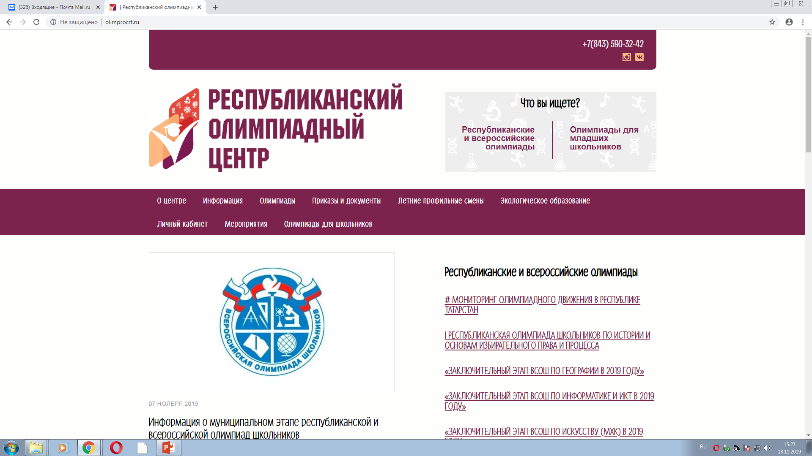
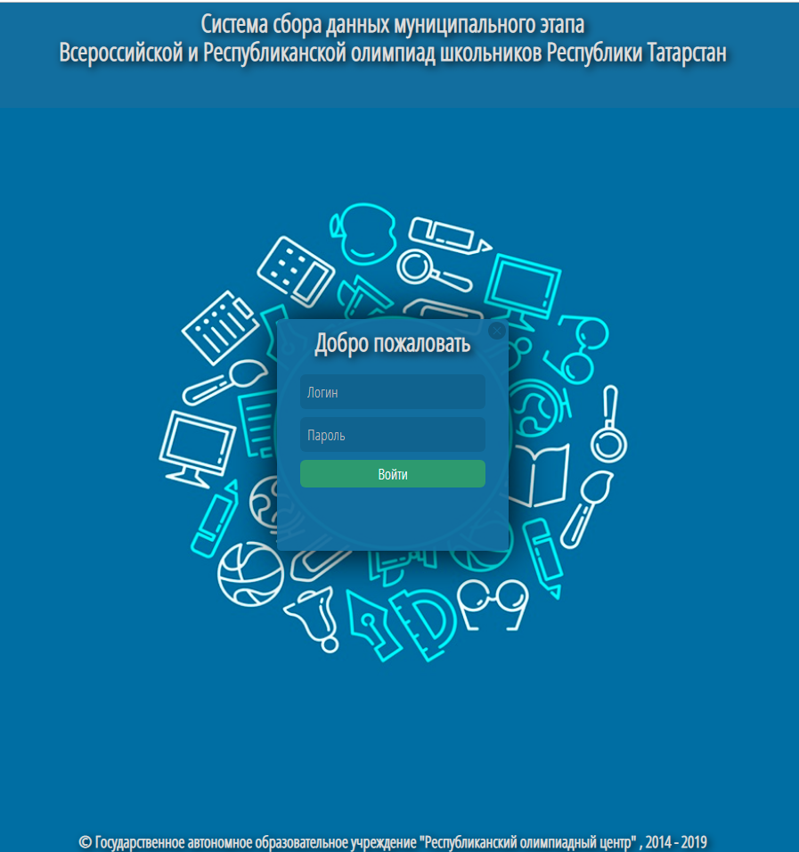
Система сбора данных муниципального этапа
всероссийской и республиканской олимпиад школьников

Slide 18


Slide 19
Эффективная организация проведения ГИА
1
2
3
4
5
6
1. ТЕХНОЛОГИИ
2. КАДРЫ
3. ПРАКТИЧЕСКИЕ НАВЫКИ
4. РЦОИ-ЦЕНТР КОМПЕТЕНЦИЙ
5. ИНФОРМАЦИОННАЯ БЕЗОПАСНОСТЬ
6. МОДЕЛЬ УПРАВЛЕНИЯ ГИА

Slide 20
РЕСУРСНЫЕ ЦЕНТРЫ РАЙОНА
(приказ МКУ УО от 18.11.2019 №1139)
обществознание
Математика
Химия, математика профильная
Русский язык
физика
Биология
история
Школа №2
Лицей №4
Школа №5
Школа №6
Школа №7
Школа №8
гимназия

Slide 21
Перечень мероприятий по подготовке к проведению ГИА в 2019/2020 учебном году
Календарь ответственных дат
август | август | сентябрь | сентябрь |  | октябрь | октябрь | ноябрь | ноябрь
Проведение обучающих мероприятий для лиц, принимающих участие в ГИА
Семинары РМО Семинар руководителей Августовский педагогический совет Публичный отчет руководителя Соглашение с АНО «Университет талантов», Академией наук РТ | Индивидуальные консультации с обучающимися 9 классов | Семинар с АН РТ и издательством «Экзамен» (г. Москва) русский язык Математика Начальные классы История, Обществознание (540 человек) Подписание договоров в рамках «Сотрудничество. Перезагрухка» |  | Входное тестирование 9,11 классов; Анализ данных выбора ГИА, тренинги с обучающимися в рамках Соглашения «УТ» | Работа ресурсных центров Учебно-тренировочные тренинги, практикумы с учителями (240): География, химия, математика, Физика информатика русский язык, История Соглашение с НГПУ, Форум грантовиков с участием КФУ | Семинары с преподавателями ВУЗов по математике (63) | Семинары НГПУ по формированию функциональной грамотности обучающихся (126) | Семинар с преподавателями ВУЗов по истории, обществознанию, математике; химии Тестирование по выборным предметам (история, обществознание)

Slide 22
МУНИЦИПАЛЬНАЯ СИСТЕМА ОЦЕНКИ КАЧЕСТВА ОБРАЗОВАНИЯ.
Старшая школа
Класс | Сентябрь | Октябрь | Ноябрь | Декабрь | Январь | Февраль | Март | Апрель | Май
10 |  |  |  |  |  |  |  | Диагностические тестирования по единым КИМам по русскому языку и математике | ГИА 2020
11 | Входные контрольные работы (школьный уровень) | Диагностические тестирования (школьный уровень) | Диагностические тестирования по единым КИМам в ОУ (основные предметы) | Тренировочные тестирования по единым КИМам совместно сРЦМКО (основные и выборные предметы) | Диагностические тестирования по КИМам школы (выборные предметы) | Диагностические тестирования по единым КИМам в ОУ (выборные предметы) | Тренировочные тестирования на базе ППЭ (русский язык, математика)

Slide 23
МУНИЦИПАЛЬНАЯ СИСТЕМА ОЦЕНКИ КАЧЕСТВА ОБРАЗОВАНИЯ.
Основная школа
Кл. | Сентябрь | Октябрь | Ноябрь | Декабрь | январь | Март | Апрель | Май
5 |  |  |  |  |  | Обязательный минимум (по выбору школы) |  | ГИА 2020
6 |  |  |  |  |  | Обязательный минимум (по выбору школы)
7 |  |  | Контрольные срезы “красной зоны” (выборка предметов школ с низкими результатами в рамках МП «Сотрудничество. Перезагрузка»). |  |  | Обязательный минимум (по выбору школы) | Диагностические тестирования по единым КИМам по русскому языку и математике
8 |  |  |  |  |  | Обязательный минимум (по выбору школы)
9 | Входные контрольные работы (школьный уровень) | Диагностические тестирования ОГЭ (школьный уровень) | Диагностические тестирования в формате ОГЭ по выборным предметам (школьный уровень) | Тренировочные тестирования по единым КИМам совместно сРЦМКО (основные и выборные предметы) | Тренировочные тестирования на базе ППЭ (русский язык, математика) | Диагностические тестирования в формате ОГЭ поединым КИМам (выбрные предметы)

Slide 24
«Умные каникулы», «Образовательное воскресенье», «ГИА на отлично»
 | Химия, КНИТУ – КХТИ, Борисевич С.В доцент, кандидат химических наук | Подготовка к ЕГЭ, олимпиадам по истории, обществознанию с преподавателями г.Казань | Подготовка к ЕГЭ по математике профильного уровня
школа | 9, 11 классы 2, 3 ноября 2019 | июнь 2019г. | 26.10.2019г.
№1 г.Азнакаево | 4 | 12 | 4
№2 г.Азнакаево | 8 | 13 | 7
№3 г.Азнакаево | 0 | 5 | 5
№4 г.Азнакаево | 16 | 7 | 7
№5 г.Азнакаево | 4 | 17 | 5
№6 г.Азнакаево | 3 | 5 | 3
№7 г.Азнакаево | 26 | 2 | 10
№8 г.Азнакаево | 3 | 6 | 3
№9 г.Азнакаево | 3 | 14 | 2
Гимназия г.Азнакаево | 5 | 16 | 2
№1 пгт Актюбинский | 3 | 11 | 4
№2 пгт Актюбинский | 15 | 6 | 3
№3 пгт Актюбинский | 1 | 5 | 1
СОШ п. Победа | 3 | 1 | 1
ЧОШ с Каре Елга | 0 | 0 | 0
СОШ с.Чалпы | 2 | 2 | 2
СОШ с.Урсаево | 0 | 1 | 1
СОШ с.Сарлы | 0 | 2 | 1
СОШ с.Тумутук | 0 | 1 | 2
СОШ с.Ч.Абдуллово | 0 | 0 | 0
СОШ с.Урманаево | 0 | 0 | 0
ИТОГО (285) | 96 | 126 | 63

Slide 25

Перечень мероприятий по подготовке к проведению ГИА в 2019/2020 учебном году
PR-акции
Всероссийская акция «Единый день сдачи ЕГЭ родителями»
Всероссийская акция «100 баллов для Победы»
«Горячая линия» по вопросам подготовки и проведения ГИА
Февраль 2020 г.
Май 2020 г.
Март- апрель 2020г.
Открытые уроки руководителей . Уроки для 5-8 классов «Что такое экзамены и для чего они нужны» (ВПР, ОГЭ, ЕГЭ)
Март 2020 г.

Slide 26
Перечень мероприятий по подготовке к проведению ГИА в 2019/2020 учебном году
Календарь ответственных дат
ноябрь | декабрь | январь |  | февраль | март | апрель | май
Проведение обучающих мероприятий для лиц, принимающих участие в ГИА
Индивидуальные родительские собрания 11 классов директоров школ | Собеседование с директорами ОУ о ходе подготовке к ГИА Индивидуальные собрания УО с родителями учащихся 11 классов (зона риска) |  | Собеседование начальника с директорами школ с низкими результатами ГИА Мероприятия по проекту «Перезагрузка», Конкурс ОУ «На лучшую программу подготовке к ГИА» | Отчет управления образования в МО и Н РТ по ходу проведения подготовки к ГИА | Индивидуальные родительские собрания 9 классов директоров школ (по выбору профиля) | Мероприятия в рамках ВСОКО

Slide 27
Перечень мероприятий по подготовке к проведению ГИА в 2019/20 учебном году
Итоговое собеседование по русскому языку как условие допуска к ГИА-9
12 февраля 2019 года
дополнительные сроки (11.03.2020, 18.05.2020)
Итоговое сочинение (изложение) как условие допуска к ГИА-11
4 декабря 2019 года
дополнительные сроки (05.02.2020. 06.05.2020)

Slide 28
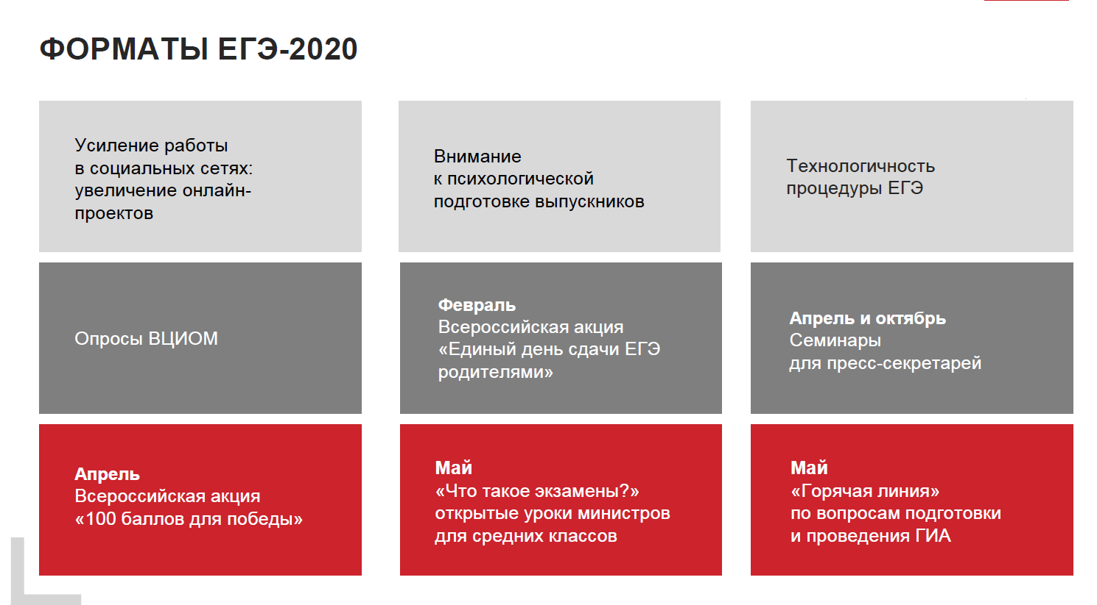

Slide 29
ПРАКТИЧЕСКИЕ НАВЫКИ
Апробации 2020
Проведение | Технология | Предмет | Участники
20.02.2020 | Апробация по технологии передачи ЭМ по сети «Интернет» и сканирования в аудиториях ППЭ | Биология, Английский язык (письм.) | ГИА - 11
13.03.2020 | Апробация технологии печати полного комплекта ЭМ в аудиториях ППЭ, технологии передачи ЭМ по сети «Интернет» и сканирования в аудиториях | Математика (профильный уровень) | ГИА - 11
13.05.2020 | Апробация технологии печати полного комплекта ЭМ в аудиториях ППЭ, технологии передачи ЭМ по сети «Интернет» и сканирования в аудиториях | Русский язык | ГИА - 11
14.05.2020 | Апробация технологии печати полного комплекта ЭМ в аудиториях ППЭ, технологии передачи ЭМ сети «Интернет» и сканирования в аудиториях | Английский язык (устн.) | ГИА - 11

Slide 30
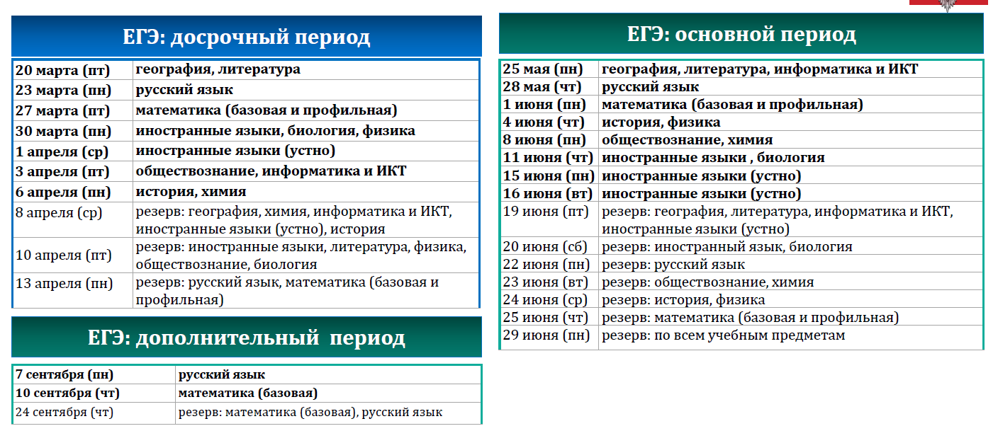
Расписание ЕГЭ и ОГЭ

Slide 31
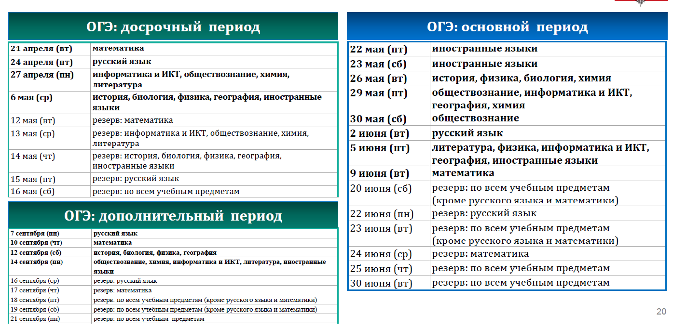
Расписание ЕГЭ и ОГЭ

Slide 32
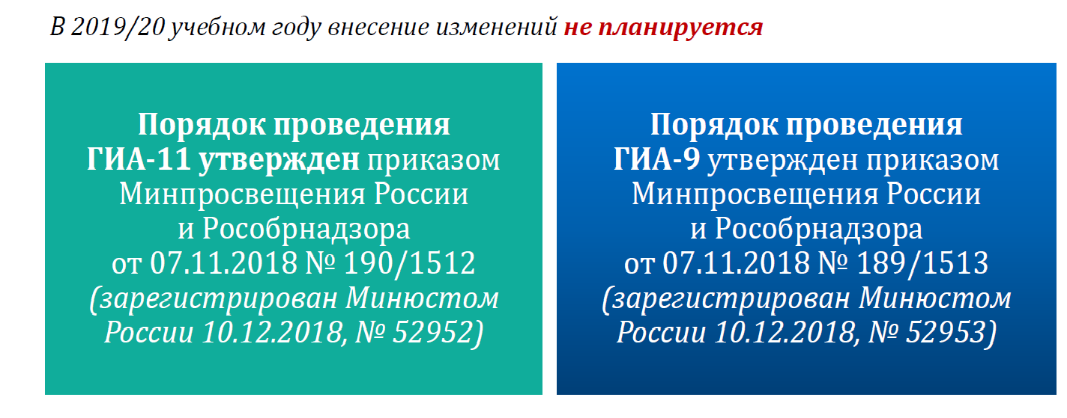
Изменения в НПА, регулирующих проведение
ГИА – 11 и ГИА – 9 в 2020 году
Методические рекомендации будут дополнены с учетом поступивших из регионов предложений

Slide 33
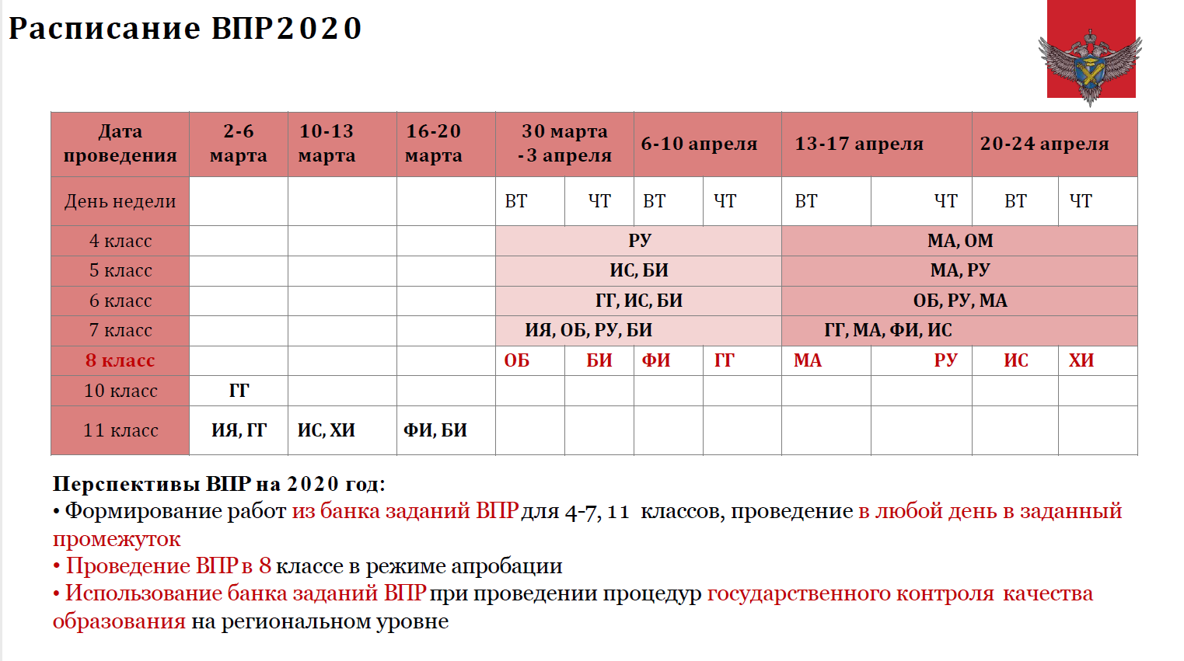

Slide 34
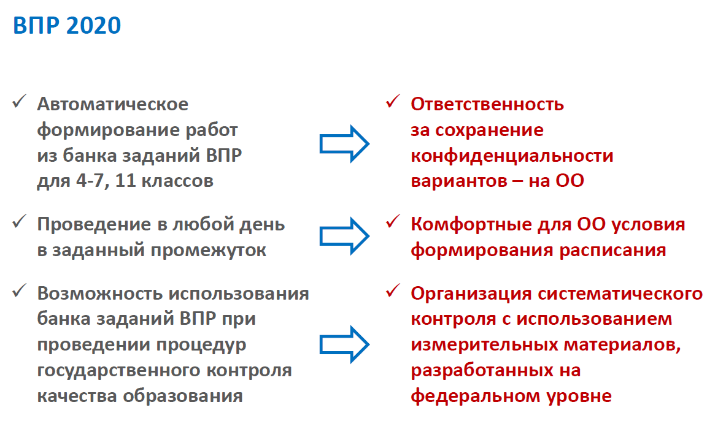

Slide 35
Итоги I четверти 2019-2020 учебного года
Образовательное учреждение | Количество учащихся | Успеваемость % | Качество по школе % | Качество в 1-4 классах %
СОШ №1 | 544 | 94% | 41% | 53%
СОШ №2 | 541 | 99% | 53% | 68%
СОШ №3 | 336 | 98% | 41% | 48%
Лицей №4 | 525 | 100% | 56% | 69%
СОШ №5 | 539 | 98% | 49% | 52%
СОШ №6 | 502 | 99% | 46% | 60%
СОШ №7 | 656 | 81% | 40% | 56%
СОШ №8 | 485 | 99% | 49% | 56%
СОШ №9 | 299 | 99% | 46% | 50%
Гимназия | 388 | 99% | 55% | 68%
СОШ №1 пгт Актюбинский | 529 | 98% | 39% | 47%
СОШ №2 пгт Актюбинский | 509 | 98% | 52% | 63%
СОШ №3 пгт Актюбинский | 129 | 91% | 34% | 37%
СОШ п.Победа | 92 | 100% | 34% | 54%
СОШ с.Какре Елга | 72 | 98% | 48% | 54%
СОШ с.Сарлы | 67 | 98% | 45% | 44%
СОШ с.Тумутук | 145 | 99% | 51% | 61%
СОШ с.Урманаево | 51 | 98% | 43% | 47%
СОШ с.Урсаево | 65 | 98% | 40% | 48%
СОШ с.Чалпы | 98 | 97% | 57% | 61%
СОШ с.Ч.Абдуллово | 53 | 100% | 56% | 55%
ООШ с.Б.Сухояш | 42 | 94% | 47% | 29%
ИТОГО | 6705 | 94% | 47% | 55%

Slide 36
Задачи на II четверть:
УО
Организовать работу в рамках МСОКО;
Организовать методическую помощь ОУ по «дорожной карте»;
Рейтинг руководителей по интегративным оценкам
Директорам ОУ
Подготовить «Публичный отчет ОУ» и организовать обсуждение;
Подготовить информацию по организации работы ОУ по ГИА;
Подготовиться к понедельнику на собеседование по подготовке к олимпиадам;
Провести собеседование с родителями учащихся 11 классов;
Организовать работу с учащимися «группы риска» - консультации, семинары с участием родителей;
Увеличить охват олимпиадным движением учащихся через участие в альтернативных олимпиадах РОЦ РТ
ЗДУР
Усилить ВШК;
Организовать профильные смены «ЕГЭ на отлично» и «ЕГЭ без двоек» в период зимних каникул

